Slide 1

2018
“东大百知”
—信息汇总平台
时间：2018年4月10日

Slide 2
01
需求分析
02
功能介绍
03
技术选型
04
过程模型
05
人员分工
06
目录
进度计划
Directory

Slide 3
Part 01
需求分析

Slide 4
需求分析
用户需求
与
产品需求
与
现状
解决
1要及时--被动的接受消息，看到时已经错过正确时机
2要针对性--太多和自己无关的信息产生厌烦
3要全面不遗漏--获取消息的渠道不够
1能及时--主动地在信息平台查看信息
2能针对性--在对应专区浏览，浏览的每个都是我想要了解的
3能全面不遗漏--信息平台整合所有渠道，整理出全面的信息

Slide 5
Part 02
功能分析

Slide 6
用户功能
用户注册、用户登录、javaScript 生成验证码并实现验证功能
闲置交易
交友信息发布
A
用户上传物品，用户可以浏览并可以在物品下面的评论区留言（用户与网站可自由交互）
B
用户可以上传交友信息，用户可以浏览并在评论区留言（用户与网站可自由交互）
考研信息
竞赛信息
C
管理员上传考研信息，用户只可以浏览
D
管理员上传竞赛信息，用户只可以浏览

Slide 7
管理员功能
登陆
增加
查找
管理员登陆，对考研、竞赛信息的增、删、改、查
删除
修改

Slide 8
Part 03
技术选型

Slide 9
技术选型
后端开发
前端开发
服务器
HTML + CSS + JavaScript
Tomcat
JSP + Servlet + JavaBean
+ JDBC+MySQL

Slide 10
Part 04
过程模型

Slide 11
scrum过程模型
1.把n个任务按照开发的重要度，组合成n个sprint
2.通过时间燃尽表可视化任务的时间进度
3.修复bugs
4.开standing meeting
任务量化
评估
结束
根据之前的产品建议表，由product owner 对产品建议表进行筛选，确定需求
头脑
风暴
把每个工作分
解到最小任务量，估算总体项目时间
冲刺
product owner 和其团队/用户会对产品进行评估,把产品做到product owner最想要为止
决策
开始
向用户团体征求意见，形成产品建议表
未达到评估要求

Slide 12
Part 05
人员分工

Slide 13
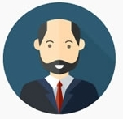





团队成员分工
组长
组员
组员
组员
组员
组员
组员
王智郅
王天佑
韩玮石
石丽君
于明飞
孔繁伟
侯逊
JSP + Servlet + JavaBean + JDBC
MySQL
Tomcat服务器配置
HTML + CSS
JavaScript
JavaScript

Slide 14
Part 06
进度计划

Slide 15
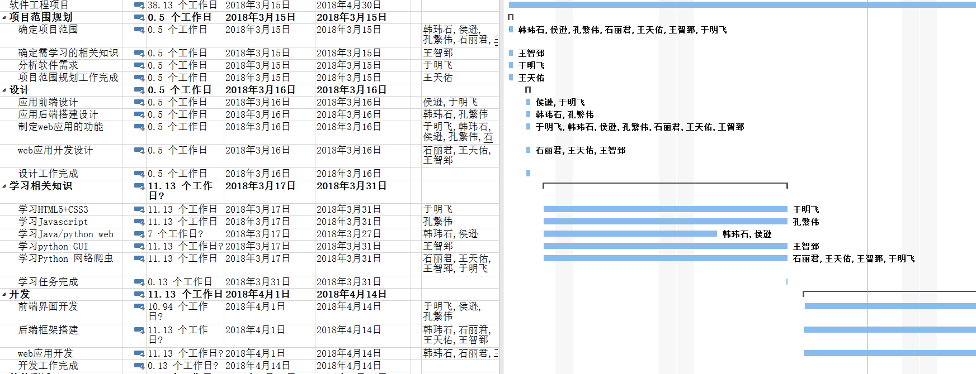
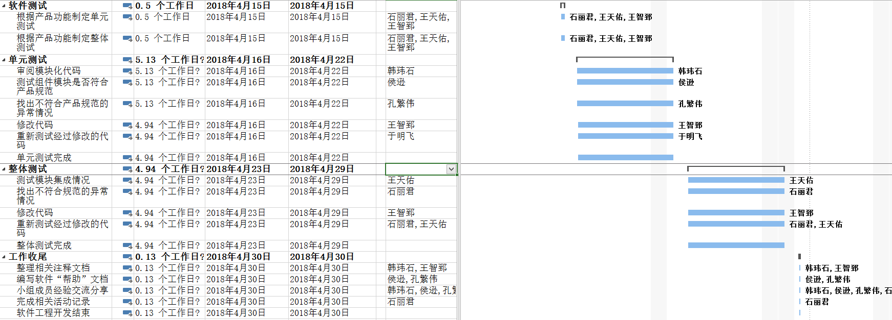
计划进度
Step Two
设计阶段：页面内容和风格确定
时间：约４天
Step One
需求阶段：主站和各子页面栏目安排
时间：大约３天
Step Five
测试阶段：对各个子系统和整个系统的测试
时间：约１周
Step Four
后端建设·：功能的实现，数据库的建设
时间：约２周
Step Three
前端建设·：页面内容编码实现
时间：约２周

Slide 16
感谢聆听

